Slide 1
智能协同在三维虚拟实验中的应用
学院：信息工程学院
专业：电子与通信工程
学生：张祥裕
导师：刘东峰教授

Slide 2
主要内容
选题的背景和意义
系统总框图
基于数据手套和语音的人机交互设计和开发
协同虚拟实验实现原理

Slide 3
选题背景和意义
实现了三维虚拟场景、虚拟角色，提高了虚拟实验的逼真度和人机交互，但是只能独立完成实验
虚拟现实技术不断发展
计算机技术不断发展
资源、空间等受到限制
摆脱了时间上和空间上的限制，但是以动画的方式使得人机交互性差了
传统实验室
2D虚拟实验室
单机3D虚拟实验室
网络技术不断发展
人机交互变得更好，支持多人协作实验，提高学生的合作能力和兴趣
协同3D虚拟实验室

Slide 4
主要内容
选题的背景和意义
系统总框图
基于数据手套和语音的人机交互设计和开发
协同虚拟实验实现原理

Slide 5
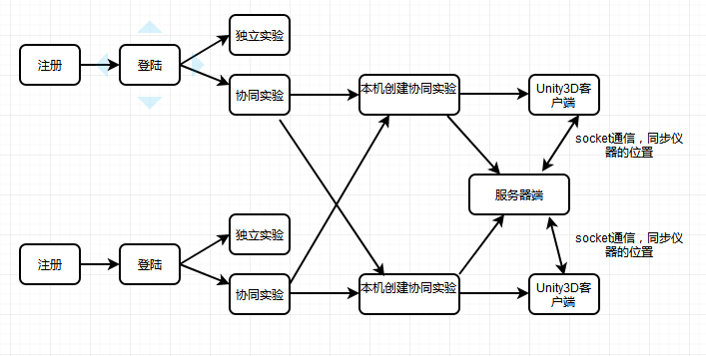
系统总框图

Slide 6
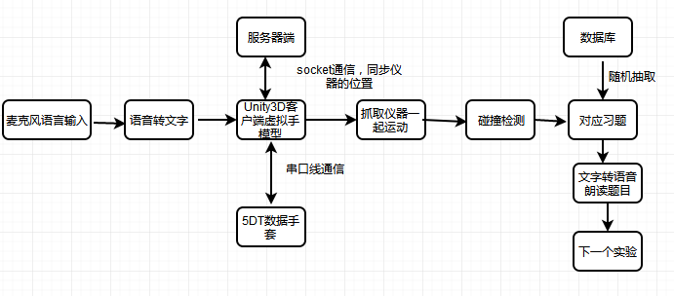
系统总框图

Slide 7
主要内容
选题的背景和意义
系统总框图
基于数据手套和语音的人机交互设计和开发
协同虚拟实验实现原理

Slide 8
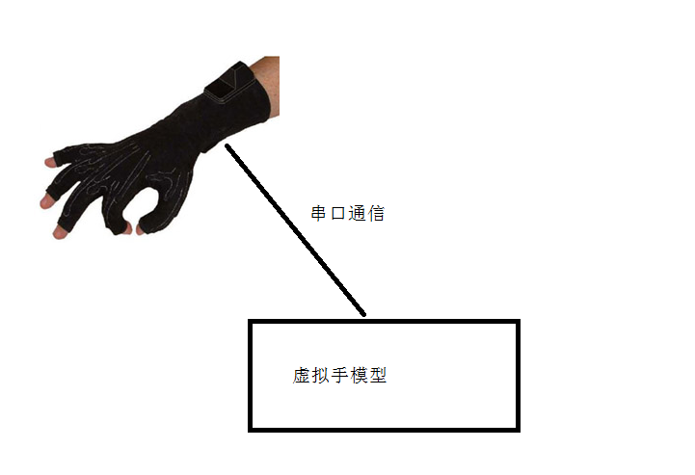
基于数据手套和语音的人机交互设计和开发
数据手套与Unity3D虚拟场景中的虚拟手模型进行绑定，进而通过用户的手的弯曲来控制虚拟手模型弯曲来抓取物体。由于数据手套上的每个手指都有一个传感器，用来检测每个手指的弯曲程度。在实验前，需要对数据手套进行校准，取数据手套灵敏度最高时的下限数据值和上限数据值，方便进行归一化从而方便计算。如：
灵敏度最好时的下限值为700，上限值为1700，某一个时刻的值为1000，则这个时刻归一化后的值为(1000-700)/(1700-700)=0.3。

Slide 9
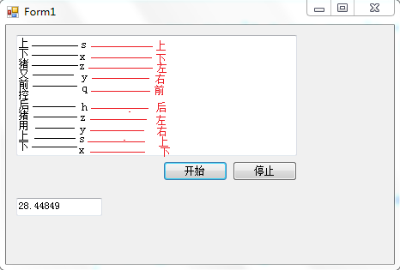
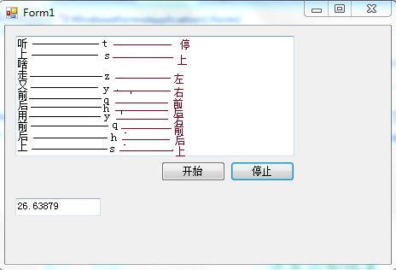
基于数据手套和语音的人机交互设计和开发
通过语音转文字技术控制虚拟手模型的运动，用户通过麦克风输入语音信号，把语音信号转换为文字，再获取文字的首字母，再把首字母与虚拟手模型的运动方向(上、下、左、右、前、后、停)的首字母s、x、z、y、q、h、t，如下图：

Slide 10
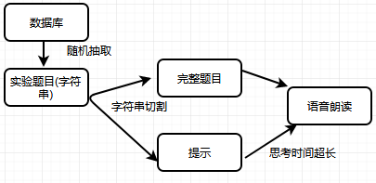
基于数据手套和语音的人机交互设计和开发
每个实验后面都会有相应的习题，这些题目都是从数据库上随机抽取，每个题目的后面都会附带有当前题目的引导提示，通过文字转语音技术进行题目的朗读，当用户在某道题上思考的时间过长的时候，则会用语音的方式引导提示用户，就好像有老师带着做习题。当用户完成当前实验题目时会计算得分并存入数据库。

Slide 11
主要内容
选题的背景和意义
系统总框图
基于数据手套和语音的人机交互设计和开发
协同虚拟实验实现原理

Slide 12
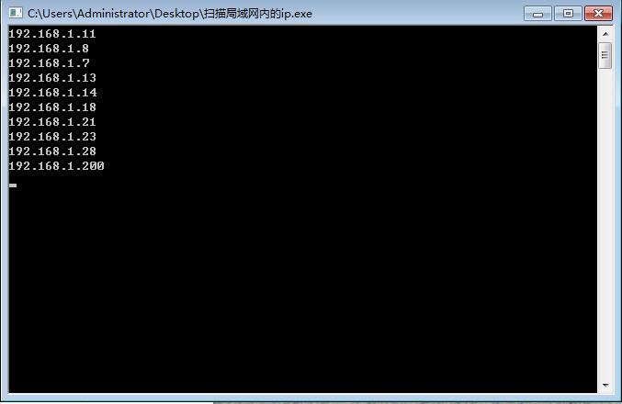
协同虚拟实验实现原理
系统利用c/s架构实现协同实验仪器位置的同步，用户可以选择在本机上开启服务器程序，也可以连接上别人开启的服务器程序。当需要加入别人开启的协同程序，客户端程序会先拿到本机的ip地址，再根据本机的ip地址获取该局域网内的的网段，最后通过ping的方式扫描该局域网并取得该局域网中所有电脑在线的ip地址。遍历得到的ip,如下图：
该局域网的网段为192.168.1.0。
，再测试各个ip中某个约定通信
的端口是否开启，如果开启，则
说明该ip的电脑开启了服务器程
序，全部扫描出来，供用户选择
加入，这样可以减少因网络延时
而导致客户端之间不同步的问题
的发生。

Slide 13
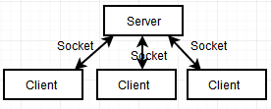
协同虚拟实验实现原理
Unity3D客户端连接上服务器端后利用Socket进行通信，客户端中的仪器中任何一个中一旦发送有位置的变化，就把位置信息发送到服务器端，服务器端通过广播的方式同步到连接上的客户端的仪器的位置。利用碰撞检测原理，当虚拟手模型接触到仪器部件时会触发碰撞事件，在碰撞事件中处理使得仪器部件作为虚拟手模型的子物体，这样随着虚拟手模型的运动而使得抓取的仪器一起跟着运动。而当虚拟手模型中仪器部件接触到其它仪器部件时，分两种情况讨论：
一：组装事件
如果是当前组装的顺序，则进行组装；如果不是，虚拟手模型中的仪器挣脱虚拟手模型，弹开一定的距离，并利用语音的方式提示正确的组装方式。
二：非组装事件
根据当前物理实验的物理性质发生应有的事件。

Slide 14
谢谢!

